Slide 1
Как работают мессенджеры
Смирнов Олег 10ИТ

Slide 2
Шифрование:
HTTP
WebSocket
XMPP
MQTT
Отправитель
Дешифрование
Получатель
Облачный сервер
Маршрутизация и хранение

Slide 3
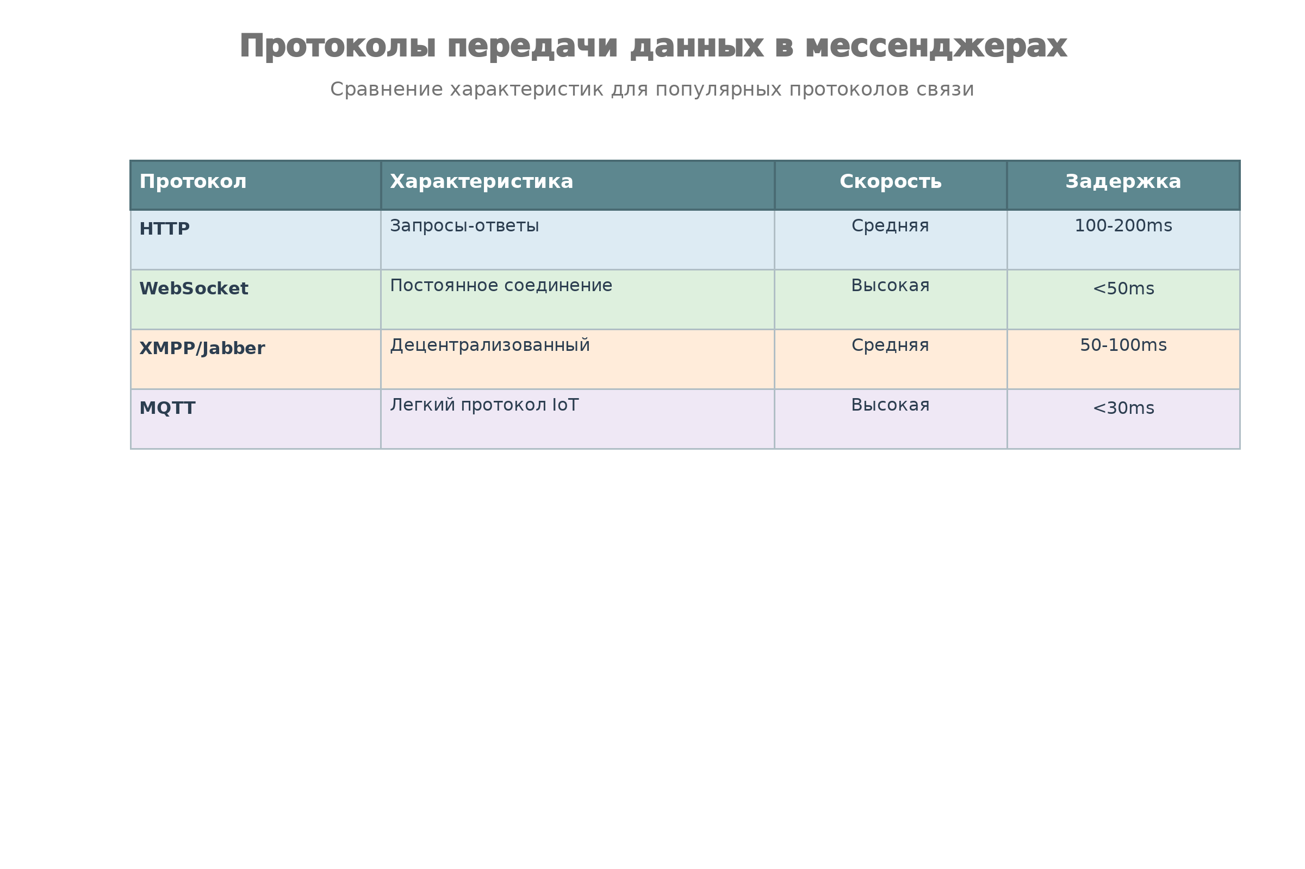

Slide 4
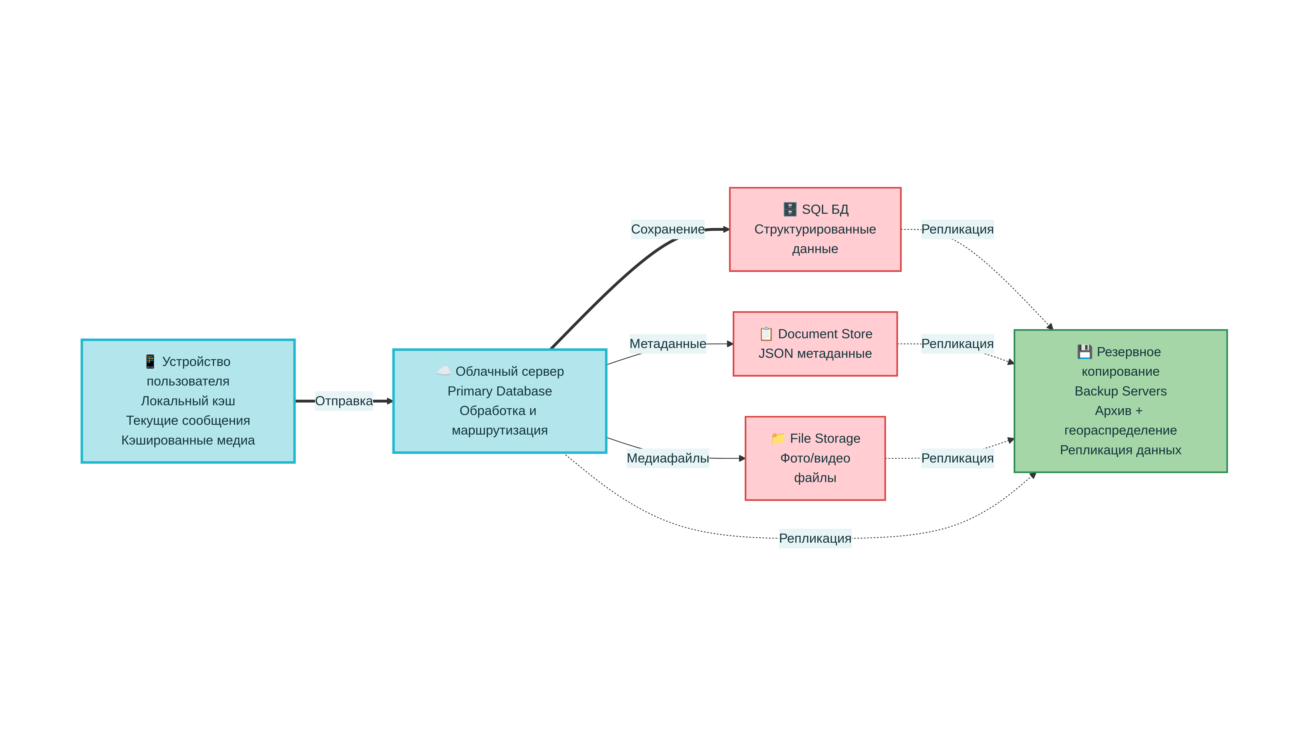

Slide 5
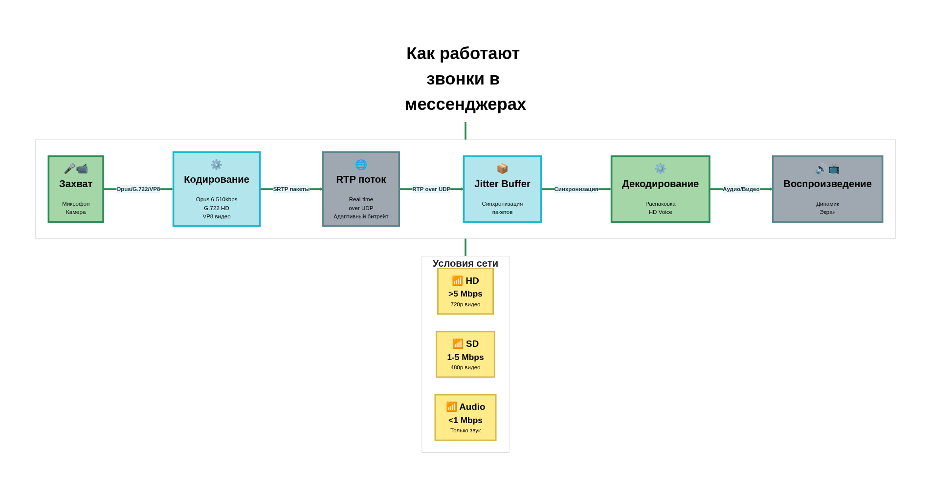

Slide 6
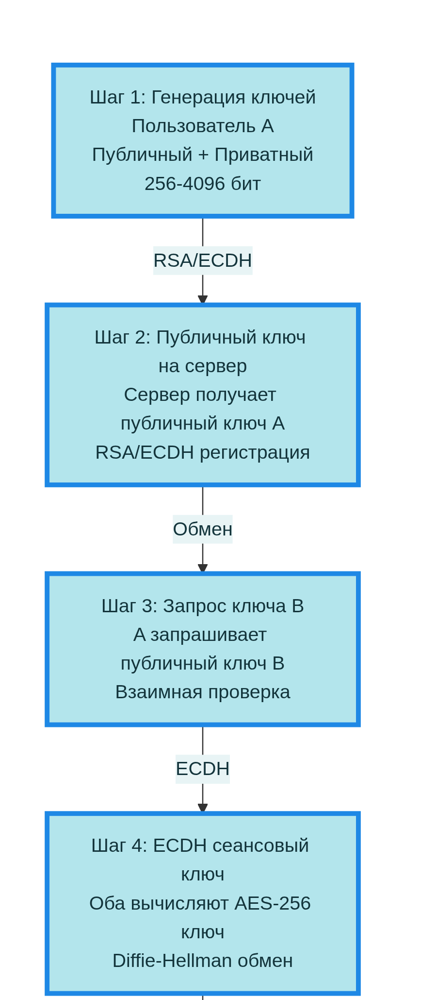
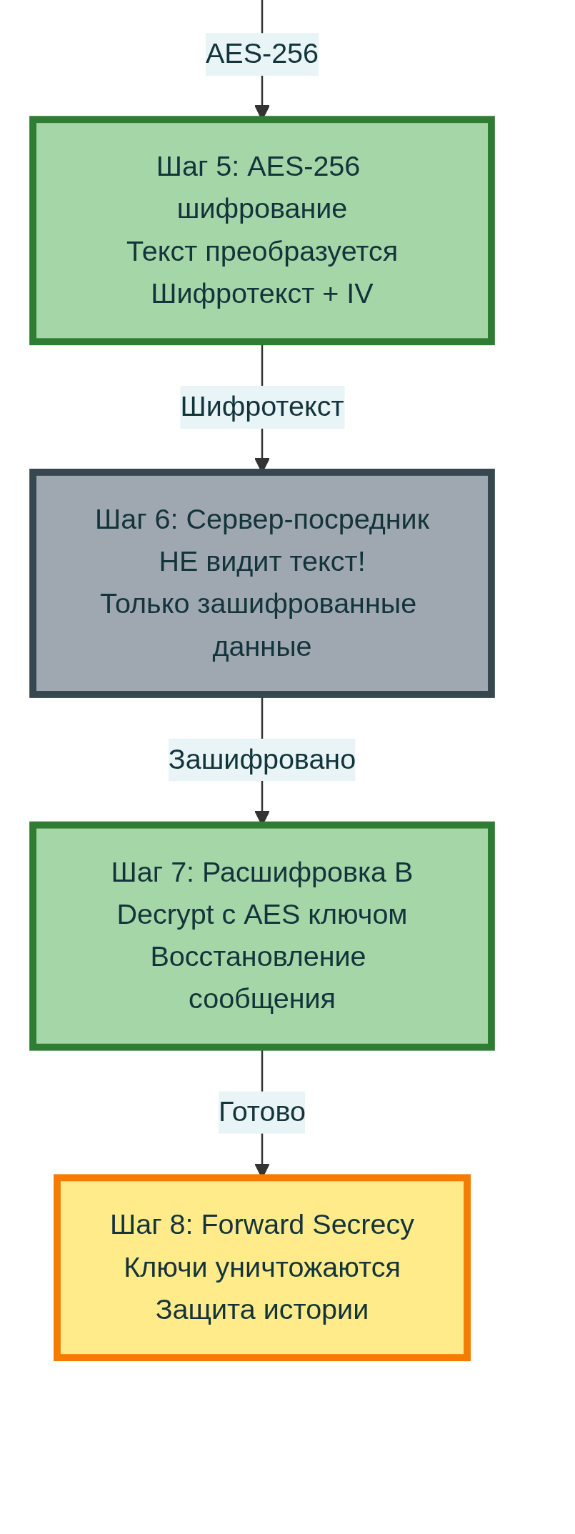
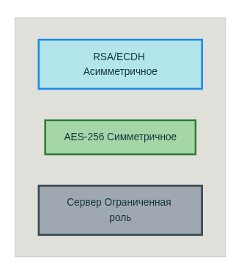

Slide 7
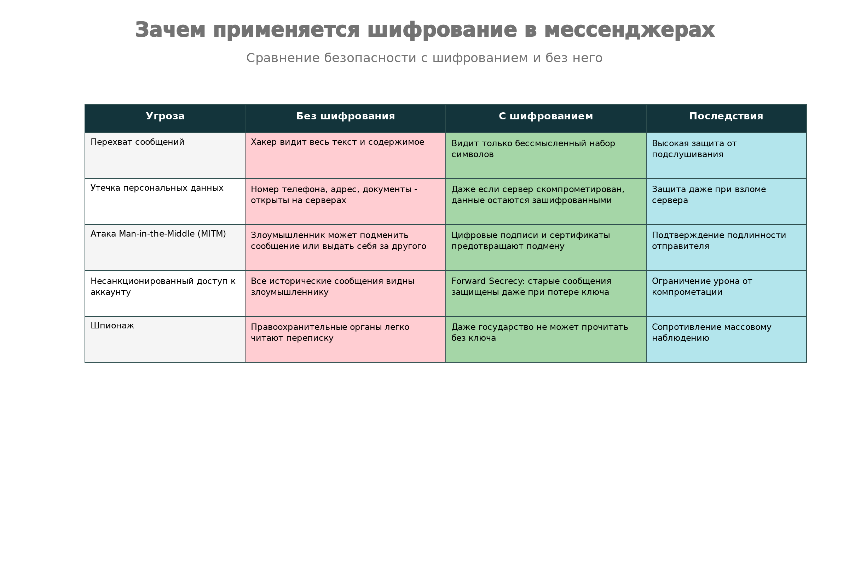

Slide 8
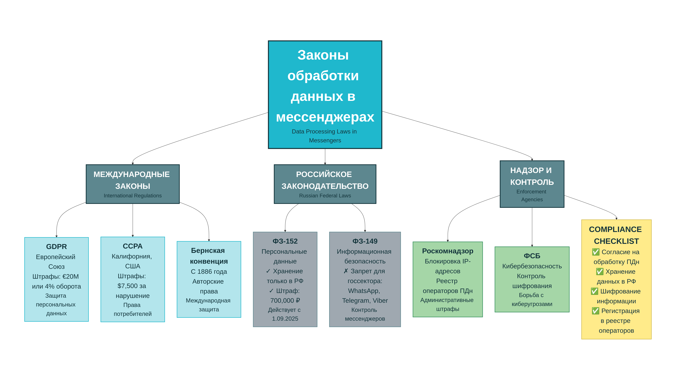

Slide 9
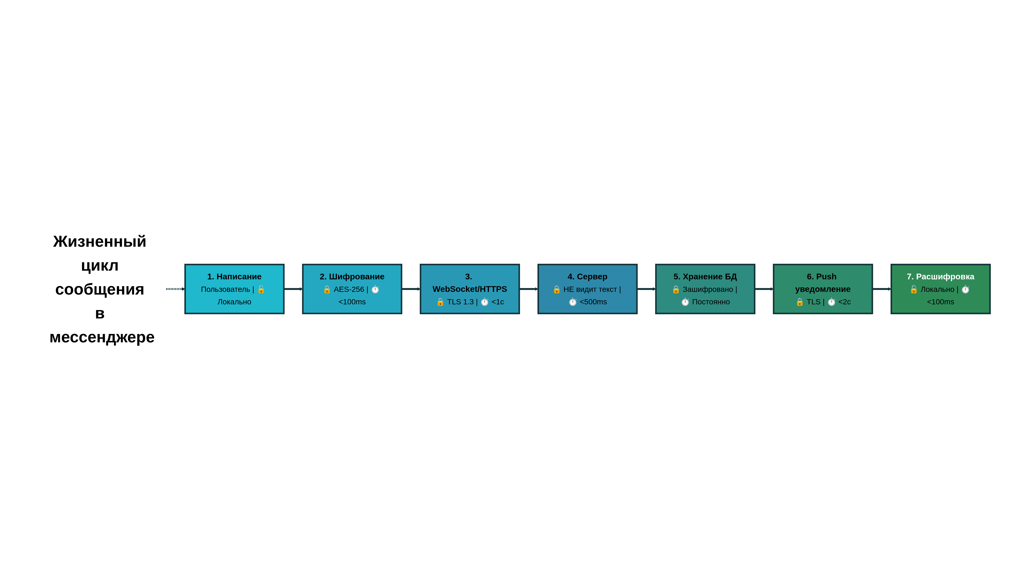

Slide 10
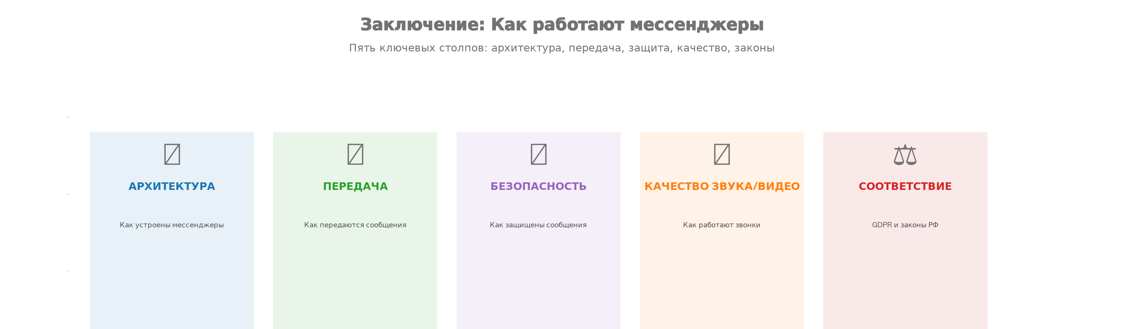
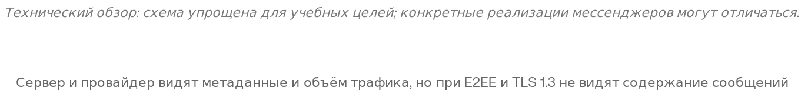
Модель клиент-сервера: приложение + облако
Облачное хранилище с резервными копиями
Синхронизация сообщений на всех устройствах
WebSocket, HTTP, MQTT в зависимости от задач
Доставка при онлайне выходит <1 секунды
Сжатие трафика (GZIP и другие алгоритмы)
E2EE: только отправитель и получатель видят текст
AES-256: шифрование + обмен ключами ECDH
Приватные ключи хранятся только на устройстве
VoIP кодеки: Opus, G.722 для звука, VP8 для видео
RTP + jitter buffer для передачи в реальном времени
Адаптивный битрейт под качество сети
GDPR (ЕС), 152-ФЗ и 149-ФЗ о персональных данных (РФ)
Запретны для госсектора на иностранные мессенджеры
Штрафы за нарушение правил - до 700 тысяч рублей.

